Slide 1
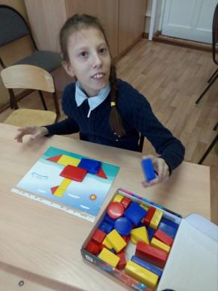
Особенности работы с детьми ОВЗ обучающимися на дому

Slide 2
Что такое обучение на дому?
Домашнее обучение (обучение на дому) — это не форма получения образования или обучения, а условие организации учебного процесса для особых детей. То есть дети, которые переведены на домашнее обучение, являются полноправными участниками образовательного процесса школы.

Slide 3
Оформление обучения на дому
Основанием для организации обучения на дому является заключение медицинской организации и заявление родителей (законных представителей) в письменной форме на имя руководителя образовательной организации.
Для получения заключения медицинской организации родителям (законным представителям) обучающегося необходимо обратиться в лечебное учреждение по месту жительства с заявлением о выдаче врачебной комиссией соответствующего медицинского заключения.

Slide 4
Организация обучения на дому
школа предоставляет ему на время обучения бесплатно учебники, учебную, справочную и другую литературу, имеющуюся в библиотеке образовательного учреждения;
оказывает методическую и консультативную помощь, необходимую для освоения общеобразовательных программ;
осуществляет промежуточную и итоговую аттестацию;
выдает свидетельство об окончании школы.

Slide 5
Образовательная программа обучения на дому включает в себя:
индивидуальный учебный план обучающегося на дому;
рабочие программы по общеобразовательным предметам;
годовой календарный график;
расписание занятий.

Slide 6
Достоинства обучения на дому
Наверно, самый большой плюс обучения на дому заключается в хорошем усвоении материала. Структура школьного урока ориентирована на среднего ученика и сильно отличается от индивидуальных занятий. В домашних условиях уровень усвоения материала повышается. Если ребенок что-то не понял - есть возможность повторить пройденное и остановиться на сложном материале более подробно. С другой стороны, легкий материал изучается в более быстром темпе. В результате, за меньшее время проходится больший объем информации.

Slide 7
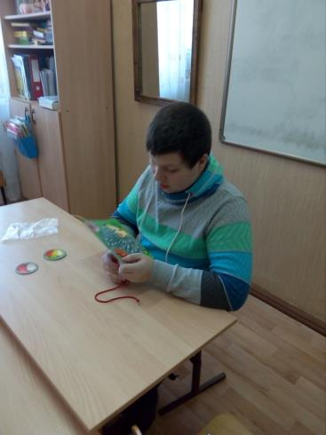
Недостатки обучения на дому
Вместе с тем, при обучении на дому ребенок не социализируется, не учится общаться и работать в команде, не приобретает опыт выступления на публике, отстаивания своего мнения перед сверстниками, вследствие чего в будущем у него могут возникнуть сложности с адаптацией к дальнейшей учебе и поиском работы.

Slide 8
Формы обучения
Обучение может быть организовано в следующих формах:
в организациях, осуществляющих образовательную деятельность — в очной (ч. 2 ст. 17 Закона), очно-заочной (ч. 2 ст. 17 Закона), заочной (ч. 2 ст. 17 Закона) формах;
вне организаций, осуществляющих образовательную деятельность, — в форме семейного образования (п. 2 ч. 1 ст. 17 Закона) и самообразования (п. 2 ч. 1 ст. 17 Закона).

Slide 9
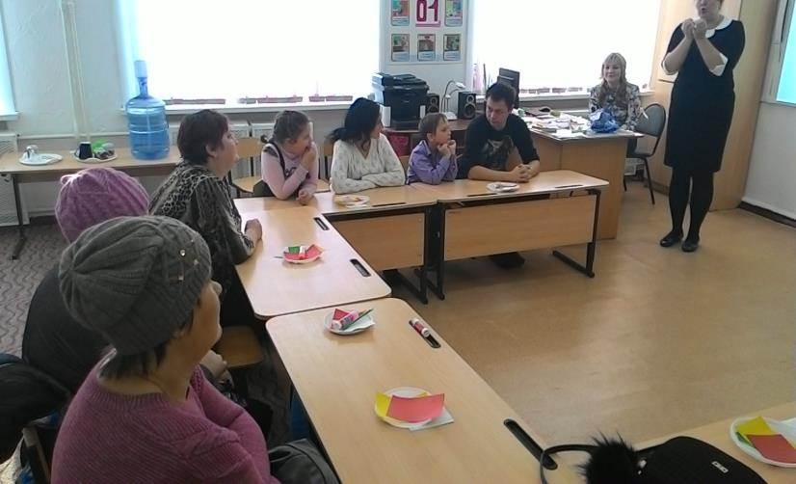

Slide 10
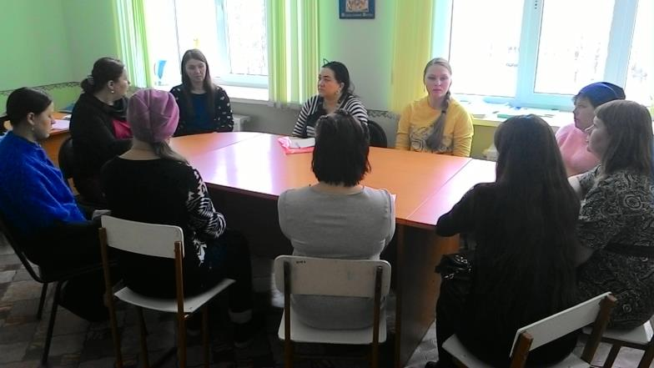

Slide 11
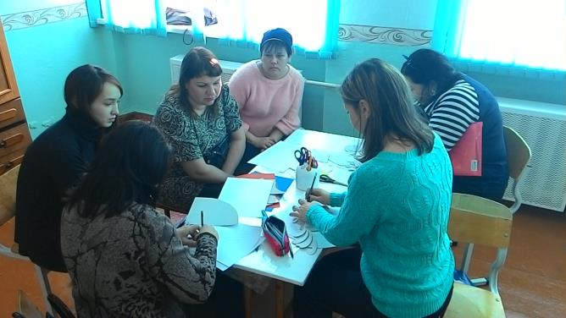
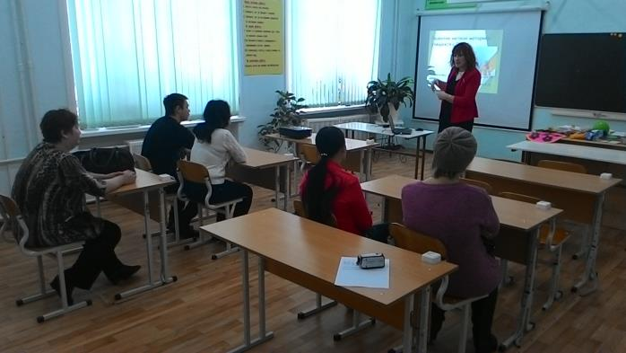

Slide 12
Цель коррекционно-воспитательной работы с умственно отсталыми детьми, в конечном счете, – их социальная адаптация, трудоустройство и дальнейшее приспособление к жизни, в том числе в условиях, когда они не выключены из окружающей социальной среды. Необходимо, используя все познавательные возможности детей, развивать у них жизненно необходимые навыки, чтобы, став взрослыми, они могли самостоятельно себя обслуживать, выполнять в быту и в специальных производственных цехах простую работу, жить по возможности в семье и в трудовом коллективе.

